Slide 1
Робота і потужність електричного струму
Виконала: вчитель фізики та астрономії
Спасько – Михайлівського ЗЗСО
І – ІІІ ступенів
Бажан Олена Вікторівна

Slide 2
Що таке робота електричного струму?
Складемо визначення із поданих написів
Електричне поле, створюючи впорядкований рух заряджених частинок у провіднику иконує роботу , яку прийнято називати роботою струму.
Перевіримо

Slide 3
Електричне поле, створюючи впорядкований рух заряджених частинок у провіднику, виконує роботу, яку прийнято називати роботою струму.
А – робота
q — заряд, що пройшов через поперечний переріз провідника за час t,
U — електрична напруга на ділянці кола,
I — сила струму в ній.
Одиниця роботи електричного струму А — джоуль, 1 Дж. [A] = 1 Дж

Slide 4


Отже:
Як визначити роботу? Як зв’язати фізичні величини?
A
А
I
U
t
U
q
A = I * U * t
A = U * q

Slide 5

Електролічильник?
Електролічильник – це прилад для прямого вимірювання роботи електричного струму у колі.
Електричний лічильник – електровимірювальний прилад, призначений для обліку витрат електричної енергії, яка вимірюється у кВт/год або А/год.
Тобто, 1 кВт = 1000 Вт 1 год = 3600 с
1 кВт * год = 1000 Вт * 3600 с =3600000 Дж

Slide 6
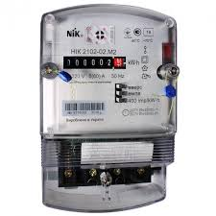
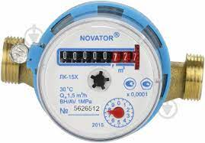
Види лічильників
Тарифи на електроенергію залежать від, регіону, постачальника електроенергії, споживача та поточної ситуації в країні. Таким чином, тарифи на електроенергію для побутових споживачів на 01.04.2023 року зберігаються на рівні:
1,44 грн/кВт год — для домогосподарств, які споживають до 250 кВт-год на місяць;
1,68 грн/кВт год — якщо місячний обсяг споживання становить понад 250 кВт-год.
Лічильник газу
Лічильник електроенергії
Лічильник води

Slide 7
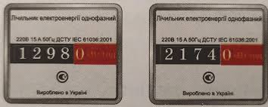

Як визначити вартість спожитої електроенергії ?
2174 – 1298 = 896 кВт
896 кВт * 1.68 грн = 1505,28 грн

Slide 8
Як ще можна визначити роботу провідника електричного струму?

Slide 9

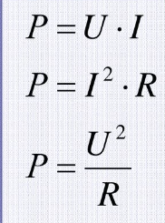
Потужність електричного струму
Потужність електричного струму Р — фізична величина, що характеризує швидкість виконання струмом роботи й дорівнює відношенню роботи струму до часу за який цю роботу виконано
[Р] = Вт (ват)
1 Вт = 1 Дж / с

